Slide 1
Okrasný plůtek kolem zídky
Klaudie Bernášková, Anna a Marie Vackovy, Tomáš Mösner
4.D

Slide 2
Proč plůtek kolem zídky?
Nestačí zídka?
No nevím. Všimli jste si, jak často děti běhají po tom horním trávníku? A všimli jste si, že skáčou dolů? Možná už se někdy někdo i zranil.

Slide 3
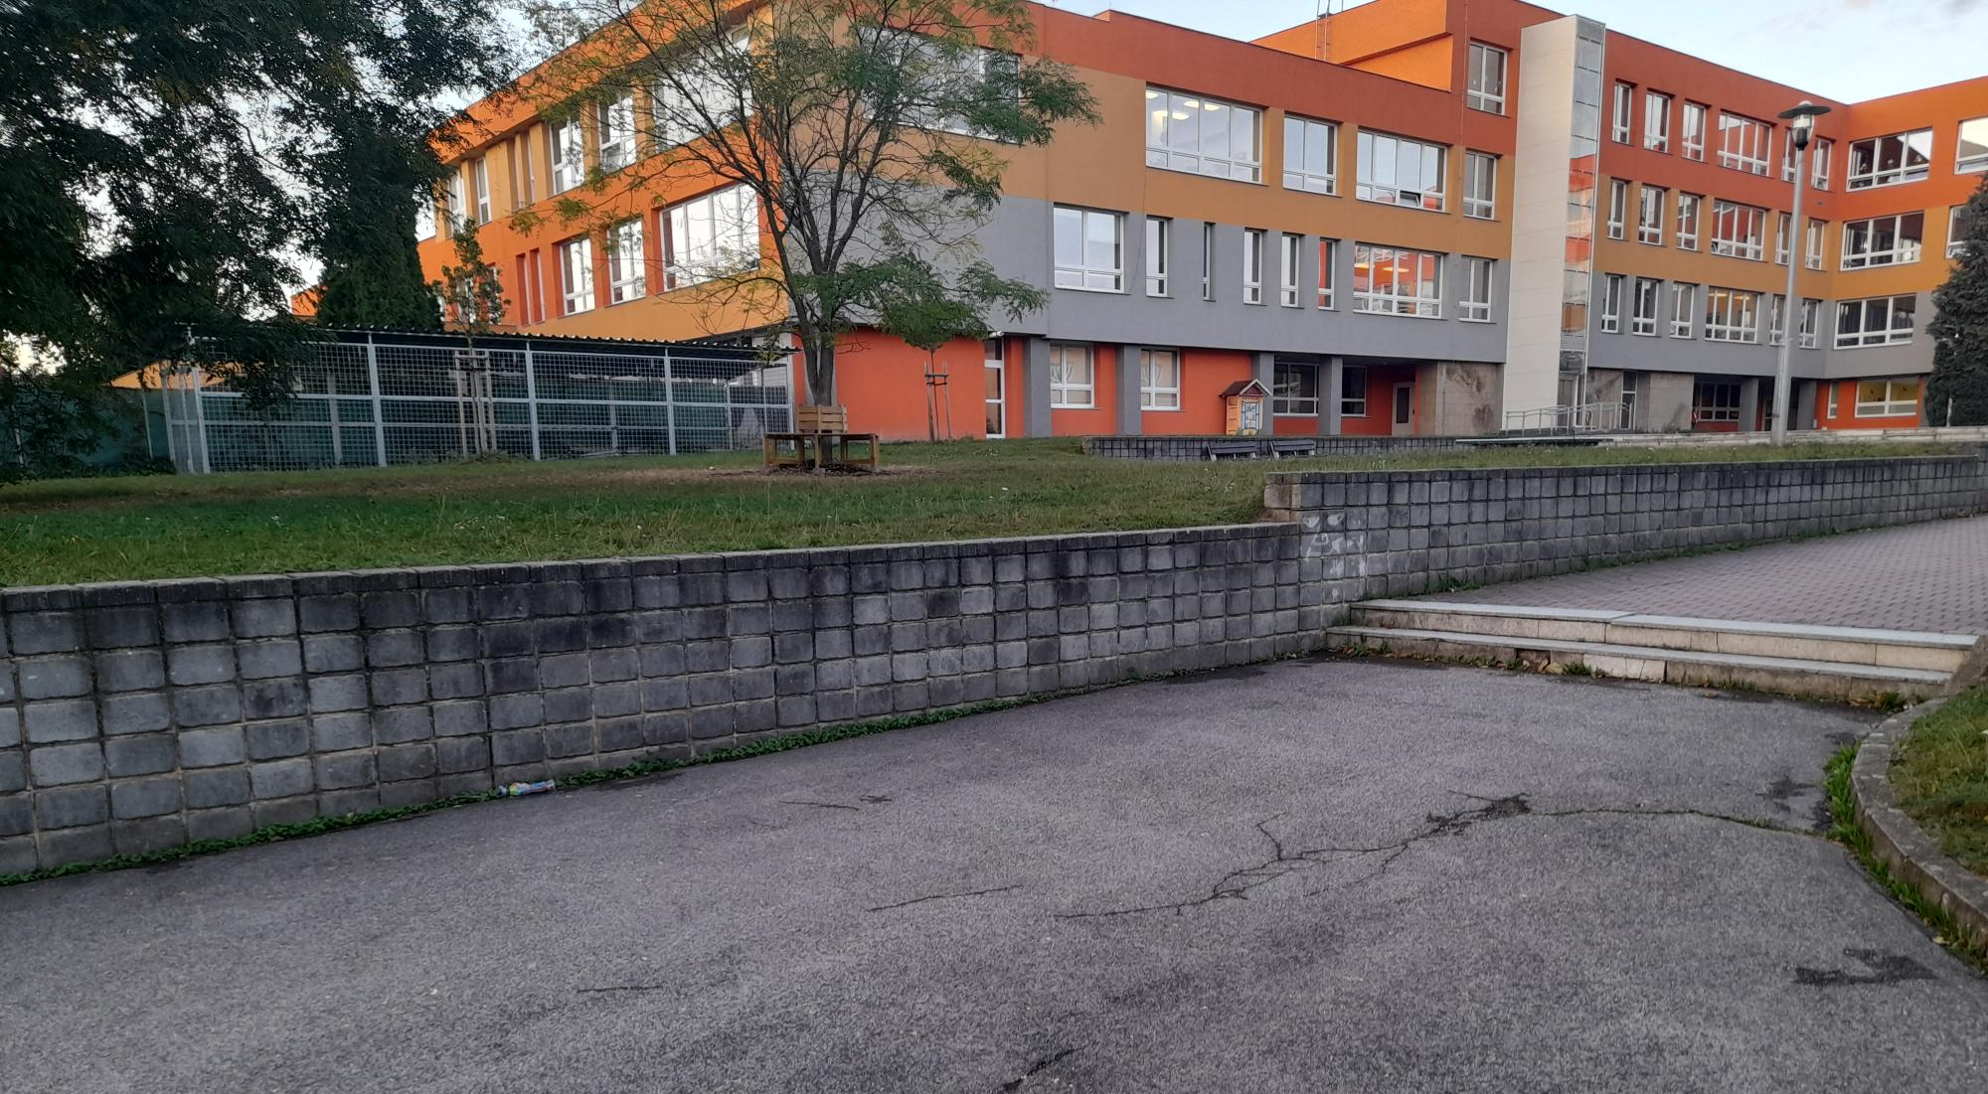

Slide 4
Možná kdyby tam bylo takové malé nenápadné zábradlíčko, daly by si děti pozor a nedělaly by tam hlouposti.
A navíc by to působilo hezky. Až se květiny rozrostou. Od jara by to tam kvetlo, lákalo by to včelky… a motýly…
A vonělo by to a zajímavě to vypadalo.

Slide 5
Tak se podívejte, co všechno bychom potřebovali:

Slide 6
Celá zídka měří 52, 5 metru.
Plotovka má rozměry 38,5 x 19 x 19 cm
Kdybychom chtěli obestavět celou zídku, potřebovali bychom těch plotovek 110 kusů, když vynecháme asi tak stejnou vzdálenost mezi jednotlivými tvárnicemi.
Tak to by bylo asi za 8 250,-

Slide 7
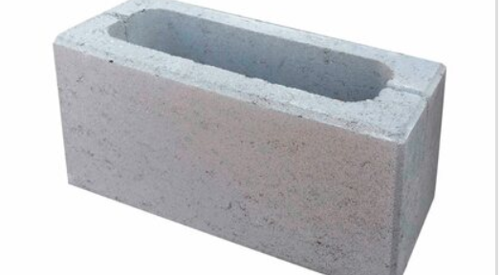
Betonová plotovka, 110 ks po 75,-Kč
celkem 8250,- Kč

Slide 8
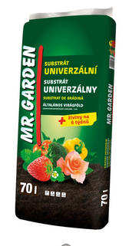
Trochu zeminy.
15 pytlů po 140,- Kč
Celkem 2100,- Kč
A hlavně kytičky:

Slide 9
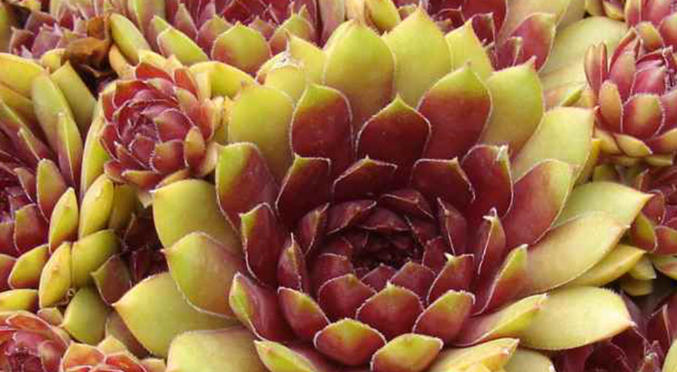
Netřesk střešní

Slide 10
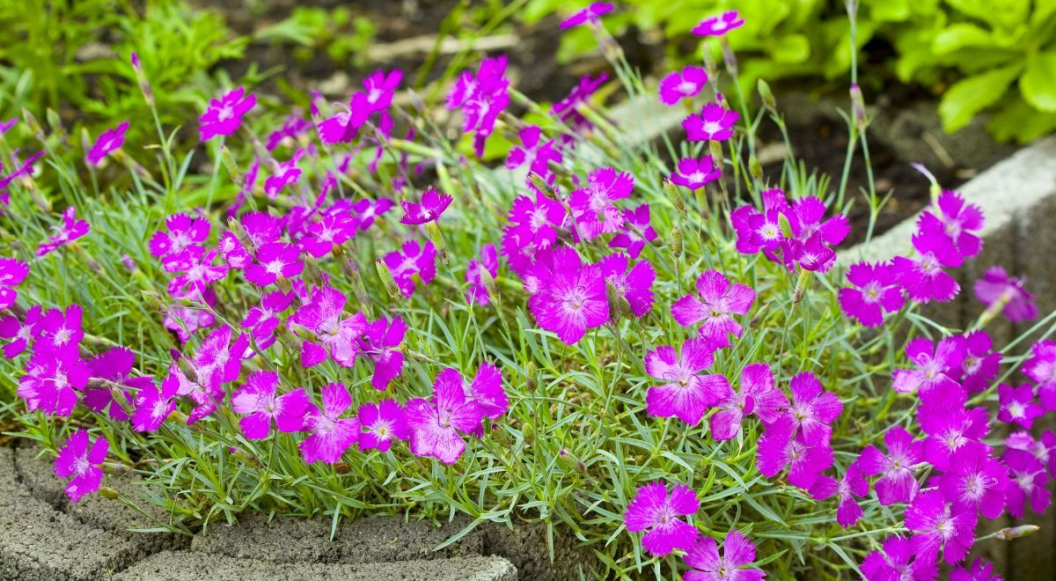
Karafiát alpský

Slide 11
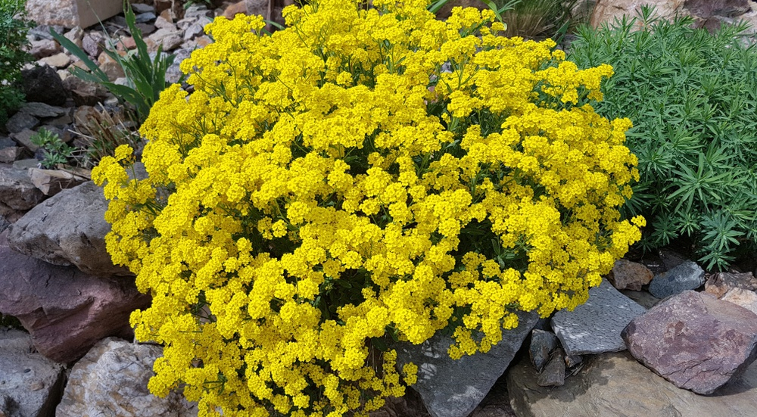
Tařice skalní

Slide 12
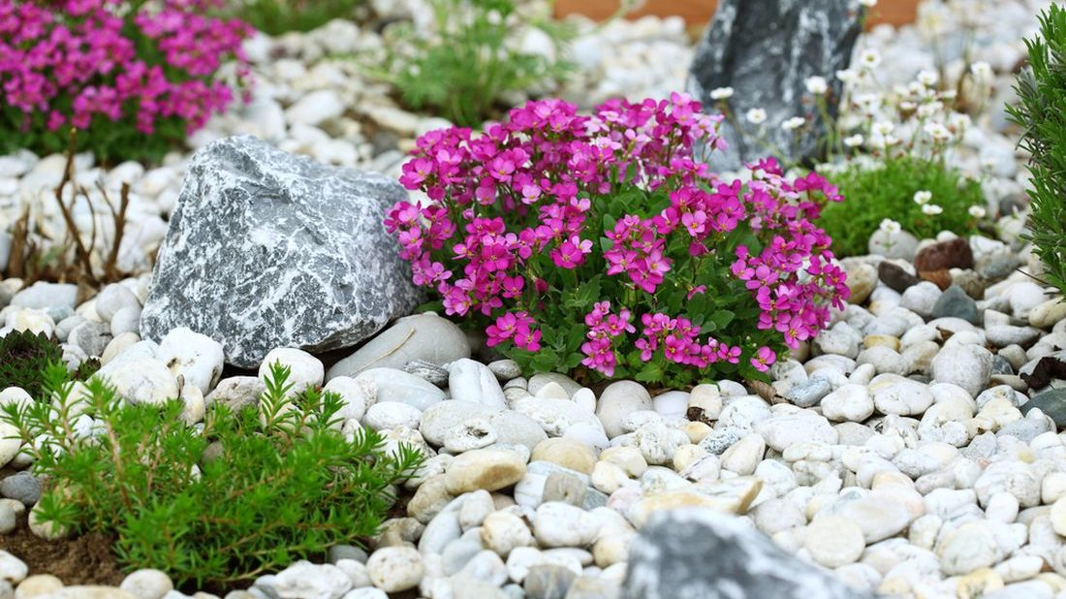
Plaménky

Slide 13
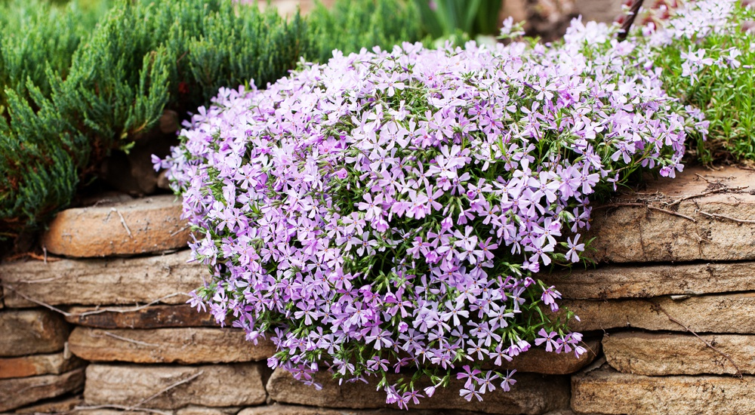

Slide 14
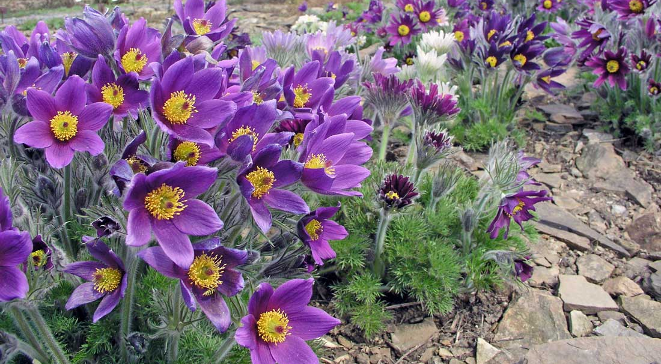
Koniklec jarní

Slide 15
Pomněnka alpinská

Slide 16
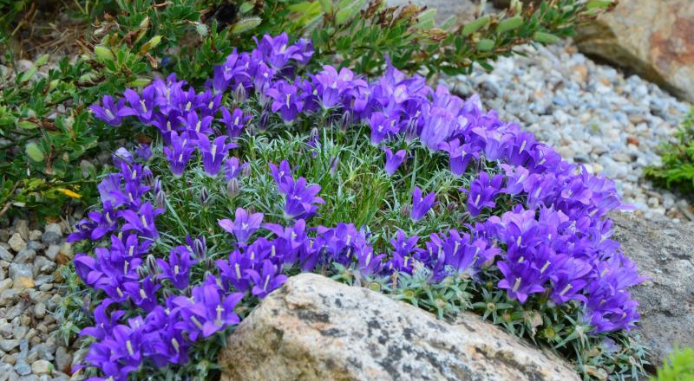
Modroušek nízký

Slide 17
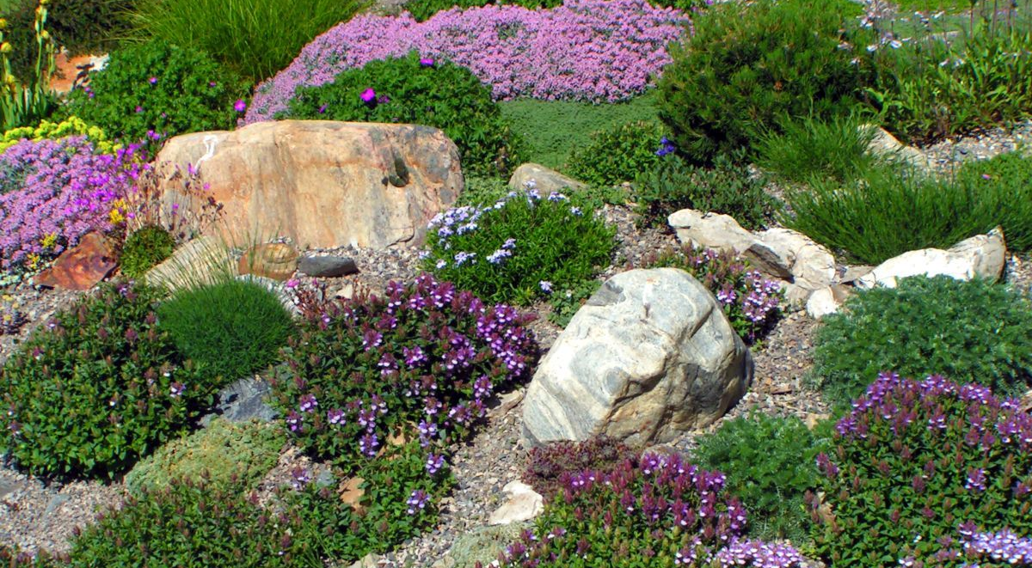
Mateřídouška

Slide 18
Když to dobře spočítám, vychází mi 7 druhů rostlinek do 110 nádob. To znamená 15 rostlinek od každého druhu.

Slide 19
Tak málo?
15krát netřesk = 1050
15krát karafiát = 750
15krát tařice = 1050
15krát plaménky = 1800
15krát koniklec = 1350
15krát modroušek = 1200
15krát mateřídouška = 1050 (radši víc, nevíme, co seženeme)

Slide 20
No a plotovky – 8250
A zemina - 2100

Slide 21
Takhle můžeme zídku obestavět celou.
To bude krása!!!

Slide 22
Souhrnný přehled financování:
110 plotovek 8250,- Kč
A kytičky 8250,- Kč
A hlína? 15 pytlů 2100,- Kč
1400,- Kč doprava
Součet 20.000,- Kč

